Slide 1
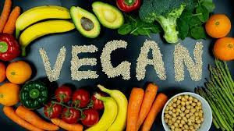

O veganismo é saudável?
Henrique Blazquez Fukuda
João Vitor de Araújo Medeiros
Rafael Trigo Dal Rio

Slide 2
O veganismo faz mal quando e feito com exageros ou restrições muito agudos. Como em todas as dietas, deve ser feita com o acompanhamento médico e a adoção de hábitos saudáveis como a prática de exercícios físicos regularmente e a manutenção da saúde mental.​

Slide 3
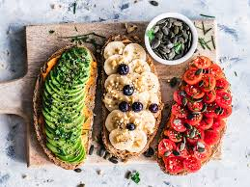
Veja: Uma pesquisa realizada disse que vegetarianos vivem mais, e veganos podem ter problemas de saúde por falta de vitaminas.
Credibilidade do site:Autores:Michael Orlich, Pramil Singh, Joan Sabaté, Karen Jaceldo-Siegl, Jing Fan, Synnove Knutsen, Lawrence Beeson e Gary Fraser.Essa pesquisa foi realizada pela universidade Loma Linda, EUA
Data de criação do site: 4 jun 2013 Consta
data de atualização do site: não
A data da notícia para saber se é confiavél: não, (4 jun 2013, 11:04)
Qualidade do conteúdo: O texto do site é coerente: sim
O site apresenta as fontes que suportam as informações disponíveis: sim, porém são antigas
As fontes são reconhecidas e com boa reputação: não, é um jornal bem conhecido no Brasil mas como é muito antiga podemos encontrar fontes mais atualizadas e corretas

Slide 4
Especialistas garantem que tirar produtos de origem animal das refeições não oferece danos se houver reposição de nutrientes

Slide 5
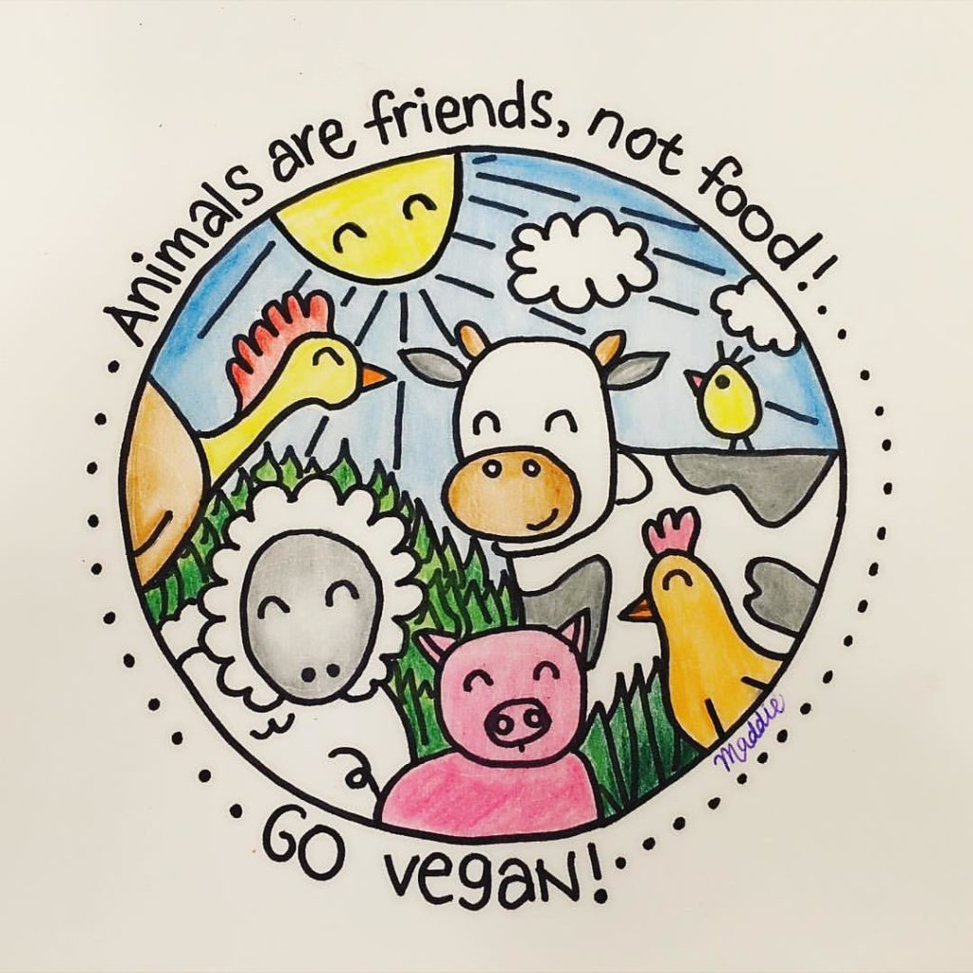
BBC News Brasil:
Consta informação do autor: sim, Jennifer Scott
As credenciais dos autores são fornecidas: não
O site fornece os endereços de contato do autor: não
Consta quem é o responsável do site: Jennifer Scott, é a responsável
As credenciais dos responsáveis são fornecidas: sim, jornalista
Atualização do conteúdo:
Consta a data de criação do site: 8 de setembro de 2017
Consta a data de atualização do site: não
Consta a data de atualização em todas as páginas /conteúdos do site: não
A data é suficientemente recente para apoiar a pesquisa desejada: não
Qualidade do conteúdo:
O texto do site é coerente: sim, é coerente
O site apresenta as fontes que suportam as informações disponíveis: sim apresenta
As fontes são originais e amplamente reconhecida e com boa reputação: não, é uma emissora bem conhecida no Brasil mas como a materia é um pouco antiga pode estar errada ou com informacões incorretas

Slide 6
Engana-se quem acha que o vegetarianismo é uma conduta nutricional recente. Nomes como Sócrates, Leonardo da Vinci, Mahatma Gandhi e Pitágoras aderiram a esse estilo de alimentação que, atualmente, está em pleno crescimento. Basicamente, ele se baseia na exclusão total ou parcial de alimentos de origem animal ede derivados alimentícios deles, sendo considerado vegano aquele indivíduo que não consome ou faz uso de qualquer produto que tenha como matéria-prima derivados de animal.

Slide 7

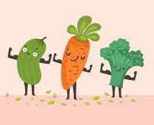
NSCTOTAL:
Consta informação do autor: sim, Por Redação Hora
As credenciais dos autores são fornecidas: sim, nsctotal@nsc.com.brO
site fornece os endereços de contato do autor: não
Consta quem é o responsável do site: sim, nsctotal@nsc.com.br
As credenciais dos responsáveis são fornecidas: não
Atualização do conteúdo:
Consta a data de criação do site: 05/09/2020
Consta a data de atualização do site: 05/09/2020, 8h 24 min
Consta a data de atualização em todas as páginas /conteúdos do site: não
A data é suficientemente recente para apoiar a pesquisa desejada: sim
Qualidade do conteúdo:
O texto do site é coerente: sim
O site apresenta as fontes que suportam as informações disponíveis: não
As fontes são originais e amplamente reconhecida e com boa reputação: sim, o site é conhecido e com uma boa reputação

Slide 8
Em consequência, ele considera preocupante a recente tendência de adotar dietas à base de plantas, embora seja simpático aos argumentos para a mudança na alimentação. "Sem dúvida, o veganismo pode causar deficiências de ferro e vitamina B12, e eles certamente afetam sua inteligência", alerta

Slide 9
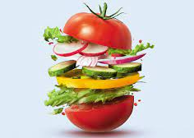
Metropoles:
Consta informação do autor: Thaiz Brito
As credenciais dos autores são fornecidas: https://www.metropoles.com/author/thaiz-brito
O site fornece os endereços de contato do autor: sim, https://www.metropoles.com/author/thaiz-brito
Consta quem é o responsável do site: sim, Thaiz Brito
As credenciais dos responsáveis são fornecidas: não
Atualização do conteúdo:
Consta a data de criação do site: sim,24/11/2020
Consta a data de atualização do site: sim, atualizado em 23/11/2020 19:23
Consta a data de atualização em todas as páginas /conteúdos do site: sim, atualizado 23/11/2020 19:23
A data é suficientemente recente para apoiar a pesquisa desejada: sim
Qualidade do conteúdo:
O texto do site é coerente: sim
O site apresenta as fontes que suportam as informações disponíveis: sim
As fontes são originais e amplamente reconhecida e com boa reputação: sim, a fonte é a metrópoles e têm uma ótima reputação

Slide 10
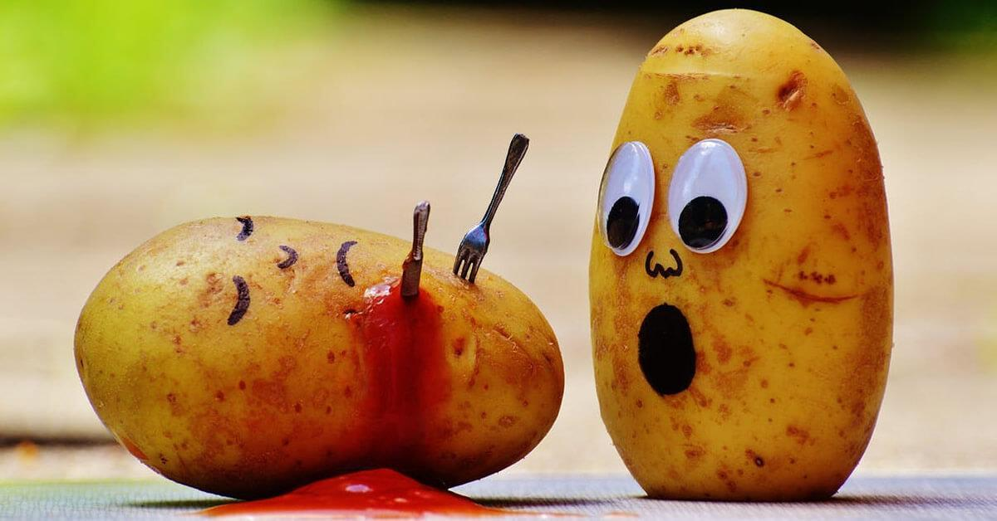
FIM!

